Slide 1
1장
파이썬 소개와 개발도구 설치하기
Notes:
20486A
02: Designing ASP.NET MVC 4 Web Applications

Slide 2
Overview
파이썬이란?
파이썬의 특징
파이썬의 종류
버전 소개
설치 및 개발환경
Notes:
20486A
02: Designing ASP.NET MVC 4 Web Applications

Slide 3
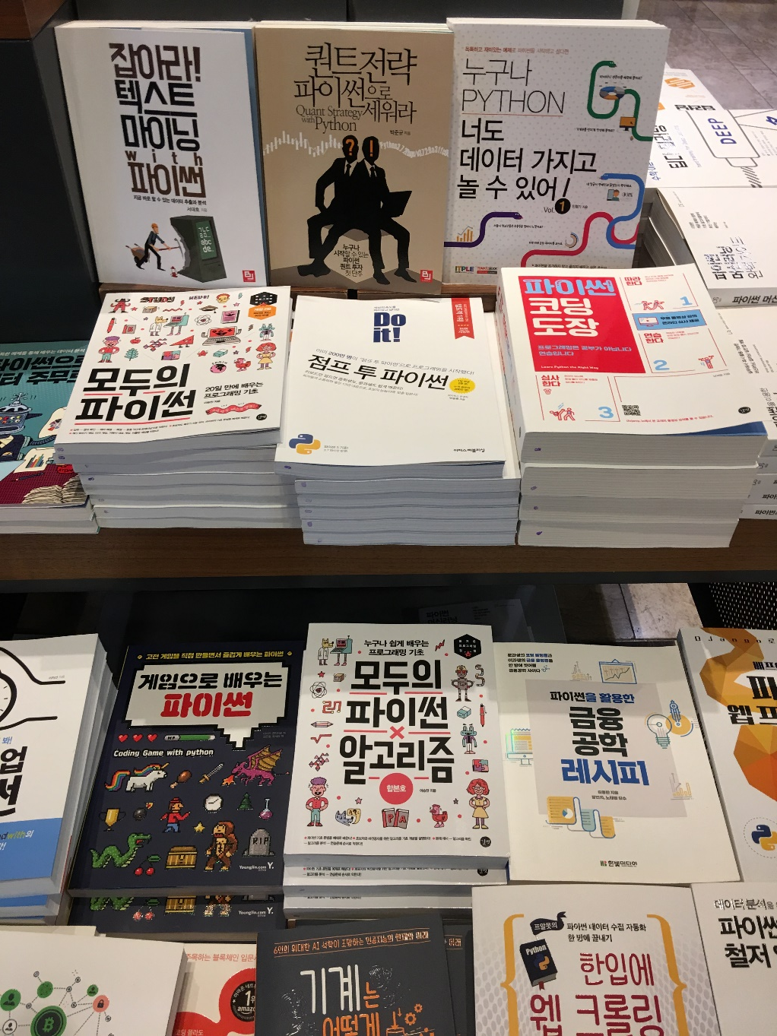
Lesson 1: 파이썬이란?
파이썬 서적
Notes:
20486A
02: Designing ASP.NET MVC 4 Web Applications

Slide 4

Lesson 1: 파이썬이란?
파이썬은 1991년 귀도 반 로썸(Guido van Rossum)이 발표한 인터프리터 언어
구글의 3대 개발 언어 중에 하나로 채택되면서 사용자층이 늘어남
Notes:
20486A
02: Designing ASP.NET MVC 4 Web Applications

Slide 5
Lesson 2: 파이썬 특징들
파이썬의 특징
생산성이 좋다: "Life is too short, You need python." (인생은 너무 짧으니 파이썬이 필요해.)
풍부한 라이브러리: 광범위한 라이브러리가 내장되어 있고 확장성이 뛰어나다.
가독성: 간결하고 가독성이 좋다.
접착성: C언어로 되어 있는 모듈을 쉽게 만들어 붙일 수 있다.
무료: 파이썬은 파이썬 소프트웨어 재단에서 관리하고 있으며 무료로 사용한다.
유니코드: 문자열을 유니코드로 처리함으로 한글, 중국어, 영어 문제없이 처리한다.
동적 타이핑: 런타임 시에 타입 체크를 하는 동시에 자동으로 메모리 관리를 한다.
Notes:
20486A
02: Designing ASP.NET MVC 4 Web Applications

Slide 6
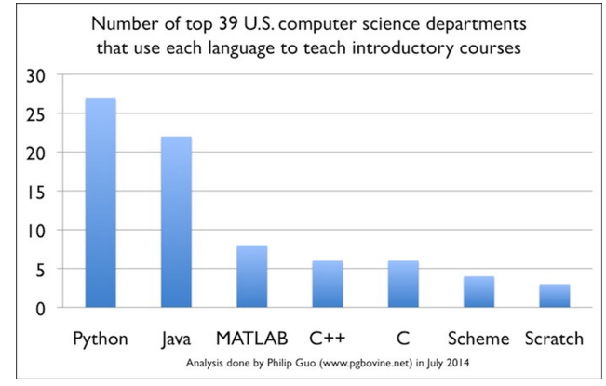
Lesson 2: 파이썬 특징들
첫번째로 선택되는 개발 언어
미국 대학 중 상위 39개 컴퓨터 학과에서 첫 프로그래밍 언어로 파이썬을 채택
http://techholic.co.kr/archives/19246
Notes:
20486A
02: Designing ASP.NET MVC 4 Web Applications

Slide 7
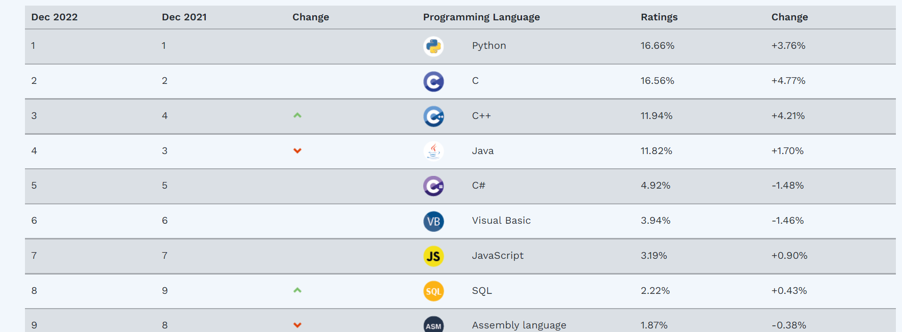
Lesson 2: 파이썬 특징들
매달 통계가 올라오는 곳(2022년 12월 통계)
https://www.tiobe.com/tiobe-index/
Notes:
20486A
02: Designing ASP.NET MVC 4 Web Applications

Slide 8
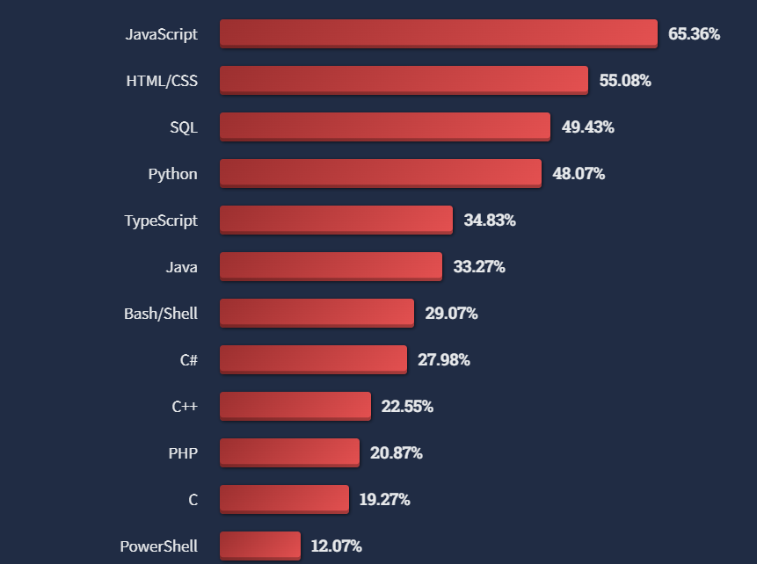
Lesson 2: 파이썬 특징들
전세계 개발자 설문 통계
https://insights.stackoverflow.com/survey/2022/
Notes:
20486A
02: Designing ASP.NET MVC 4 Web Applications

Slide 9
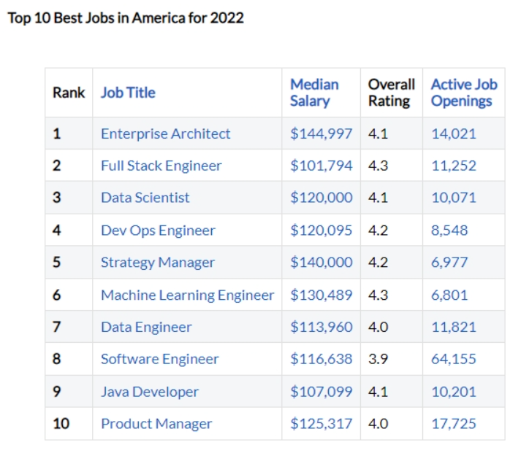
Lesson 2: 파이썬 특징들
2022년 유망직업 10선에 8개가 IT분야
Notes:
20486A
02: Designing ASP.NET MVC 4 Web Applications

Slide 10
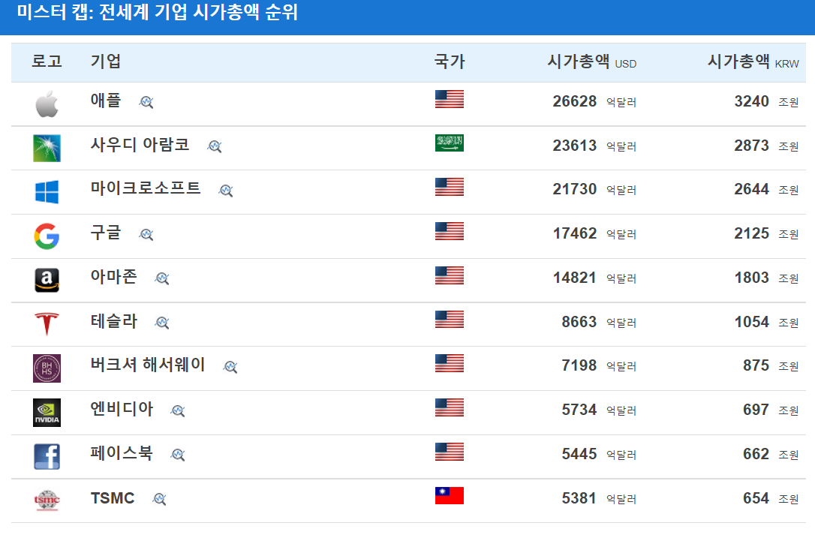
Lesson 2: 파이썬 특징들
전세계 시총 1 ~ 10등까지의 업체 순위

Slide 11
Lesson 2: 파이썬 특징들
왜 파이썬을 배워야 하는가?
아주 간단한 작업을 하더라도 개발 언어를 알아야 한다.
파이썬은 자바나 C#에 비해서 쉽다!
2일에서 3일만 문법을 배우면 바로 개발이 가능하다!
성능에 포커스는 둔 언어가 C라면 파이썬은 생산성에 포커스를 둔 언어이다.
Notes:
20486A
02: Designing ASP.NET MVC 4 Web Applications

Slide 12

Lesson 2: 파이썬 특징들
파이썬을 배워야 할 다섯가지 이유
다양한 기능을 갖춘 언어가 필요하다면
클래스 추상화를 제공하는 언어
함수 추상화를 제공하는 언어
생산성이 중요하다면
프로그래밍 습관을 고치고 싶다면
강제적인 들여쓰기
초대형 프로젝트에 사용되는 dynamic언어를 배운다면
배우기 쉬운 dynamic language가 필요하다면
Notes:
20486A
02: Designing ASP.NET MVC 4 Web Applications

Slide 13
Lesson 2: 파이썬 특징들
최근의 핫한 분야 – 머신러닝, 딥러닝
“나는 앞으로 10년 동안 통계학자가 매력적인 직업이 될 것이라고 생각한다. 사람들은 내가 농담을 한다고 할 것이다. 과연 1990년대의 컴퓨터 기술자가 다시 매력적인 직업을 가지게 될 것이라고 누가 추측이나 하겠는가? 데이터를 얻고, 이해하고, 처리하고, 데이터에서 가치를 추출하고, 시각화하고, 전송하는 것과 같은 능력은 10년 안에 아주 중요한 기술이 될 것이다.”
(2009년 1월. 맥킨지(Mckinsey Quarterly)에서”
Notes:
20486A
02: Designing ASP.NET MVC 4 Web Applications

Slide 14
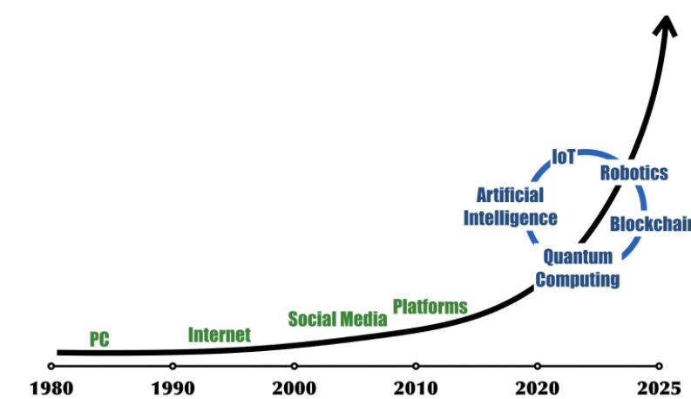
Lesson 2: 파이썬 특징들
Exponential Technology: 기술의 변화가 너무 빠르다. 개발자에게는 늘 시간이 부족…
Notes:
20486A
02: Designing ASP.NET MVC 4 Web Applications

Slide 15
Lesson 3: 파이썬의 종류
파이썬의 종류
CPython: c로 작성된 파이썬을 가리킨다.
JPython: 자바로 구현된 파이썬을 의미한다. 자바 가상 머신에서 작동할 수 있다.
IronPython: .NET과 Mono용으로 개발된 파이썬으로 C#으로 구현되어 있다.
Notes:
20486A
02: Designing ASP.NET MVC 4 Web Applications

Slide 16
Lesson 3: 파이썬의 종류
자바로 작성한 경우
public class HelloWorld {
public static void main(String[] args) {
System.Out.println(“Hello world”);
}
}
C로 작성한 경우
#include <stdio.h>
int main()
{
printf(“Hello world”);
return 0;
}
파이썬으로 작성한 경우
print(“Hello world”)
Notes:
20486A
02: Designing ASP.NET MVC 4 Web Applications

Slide 17
Lesson 3: 파이썬의 종류
파이썬을 어디에 사용하면 적당한가?
분야 | 설명
데이터 사이언스 | Pandas, matplotlib을 사용한 데이터 분석과 시각화
시스템 유틸리티 | 각종 시스템 유틸리티와 도구
GUI | Tcl/tk를 이용한 GUI, PyQt, PyGTK…
인터넷 프로그래밍 | 다양한 웹 사이트의 데이터를 수집해 오는 웹 크롤링 작업이 가능하다.
DB 프로그래밍 | Oracle, DB II, MySQL등 유명 DB에 대한 파이썬 인터페이스가 있다.
각종 텍스트 프로세싱 | 정규 표현식을 사용해서 문자열을 아주 쉽게 처리할 수 있다.
Notes:
20486A
02: Designing ASP.NET MVC 4 Web Applications

Slide 18
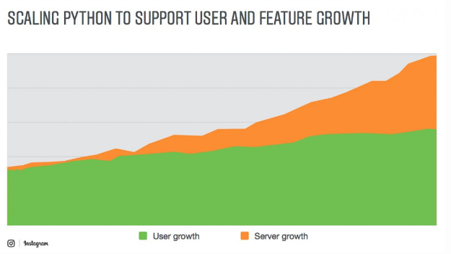
Lesson 3: 파이썬의 종류
파이썬으로 구현된 프로젝트들
Dropbox
GIMP, Maya, Paint Shop Pro
유튜브, Google Maps, Gmail등이 파이썬으로 구현된 서비스들
구글의 Tensorflow 머신러닝 프레임워크
인스타그램은 매일 8억명이 사용하는 웹사이트로 파이썬과 장고(Django)로 구성되어 있음(https://thenewstack.io/Instagram-makes-smooth-move-python-3/)
Notes:
20486A
02: Designing ASP.NET MVC 4 Web Applications

Slide 19
Lesson 4: 파이썬 버전
버전에 따른 차이(2.x => 3)
print “welcom to”, “python”
=>
print (“welcome to”, “python”)
long형이 없어지고 int형으로 통일됨
type(2**31)
<class ‘long’> => 2.X
type(2**31)
<class ‘int’>
type(2**40)
<class ‘int’> => 3.X
Notes:
20486A
02: Designing ASP.NET MVC 4 Web Applications

Slide 20
Lesson 5: 설치 및 개발환경
개발환경 구축
1) python IDLE을 사용
2) 아나콘다 패키지를 설치하고 Jupyter Notebook사용
3) Visual Studio code에 익스텐션 설치 후 사용
Notes:
20486A
02: Designing ASP.NET MVC 4 Web Applications

Slide 21
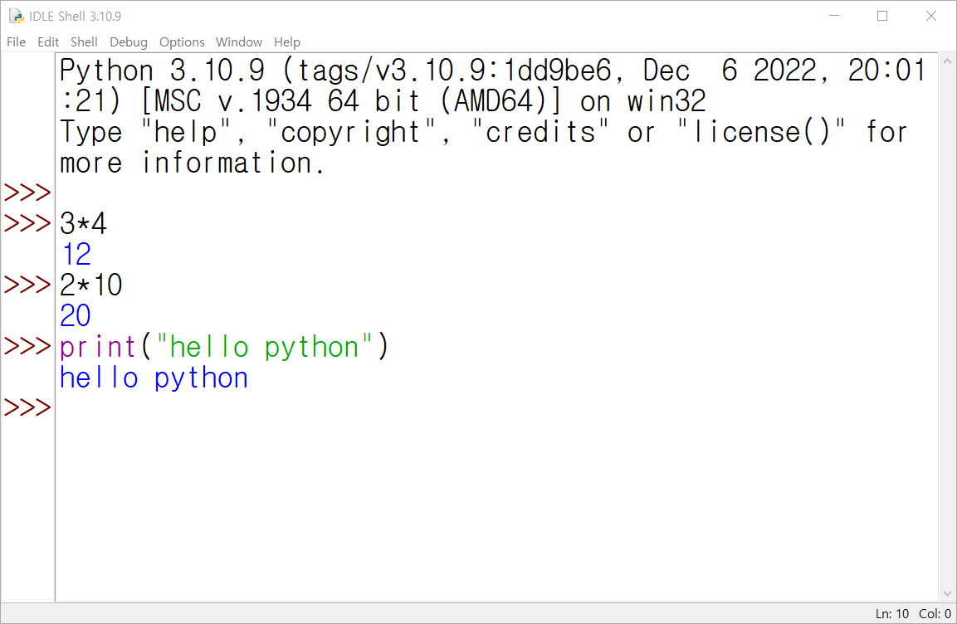
Lesson 5: 설치 및 개발환경
python IDLE을 사용
Notes:
20486A
02: Designing ASP.NET MVC 4 Web Applications

Slide 22
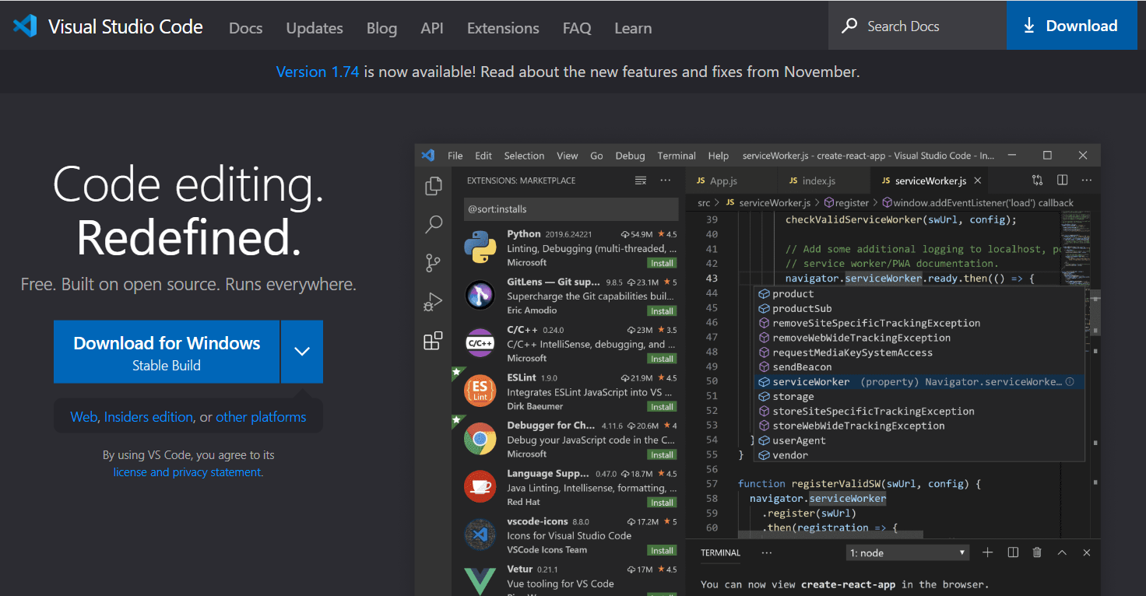
Lesson 5: 설치 및 개발환경
최근에 많이 사용되고 있는 파이썬의 개발 툴은 VisualStudio Code
https://code.visualstudio.com/
Notes:
20486A
02: Designing ASP.NET MVC 4 Web Applications

Slide 23
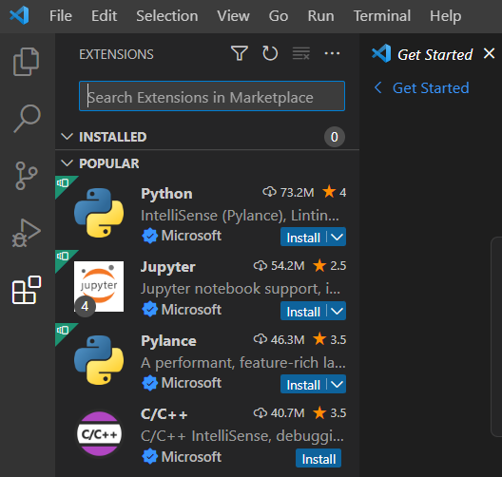
Lesson 5: 설치 및 개발환경
VisualStudio Code에서 왼쪽에 있는 Extension버튼을 클릭해서 python을 가장 먼저 설치합니다. 상단에 가장 인기있는 Extension으로 올라옵니다.
Notes:
20486A
02: Designing ASP.NET MVC 4 Web Applications

Slide 24
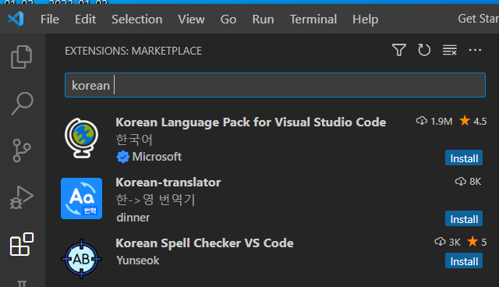
Lesson 5: 설치 및 개발환경
두번째로 Korean Language Pack for Visual Studio Code를 설치합니다. 아무래도 메뉴가 한글로 출력되는 것이 편리합니다.
Notes:
20486A
02: Designing ASP.NET MVC 4 Web Applications

Slide 25
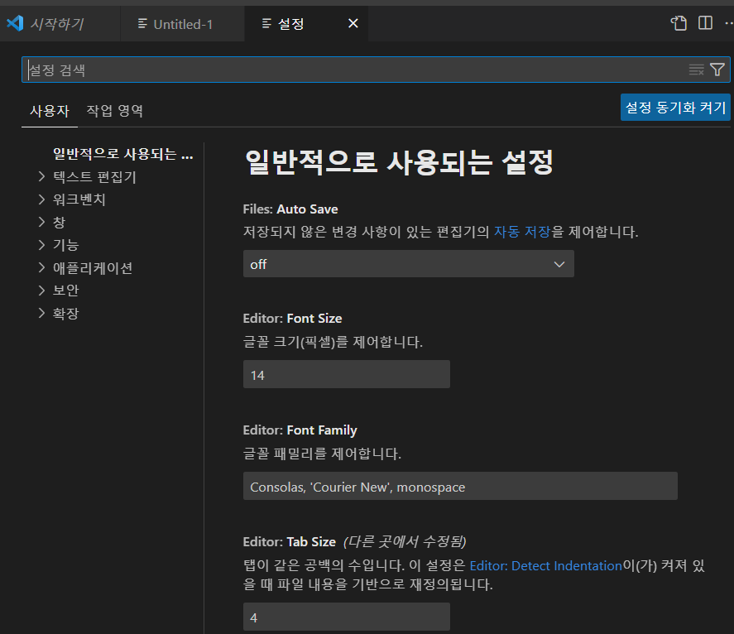
Lesson 5: 설치 및 개발환경
VisualStudio Code에서 폴더 열기를 클릭해서 c:\work폴더를 작업폴더로 지정하면 편하게 파일들을 저장하고 사용할 수 있습니다.
파일->기본 설정 -> 설정을 클릭하면 글꼴 크기와 각종 셋팅을 변경할 수 있습니다.
Notes:
20486A
02: Designing ASP.NET MVC 4 Web Applications

Slide 26
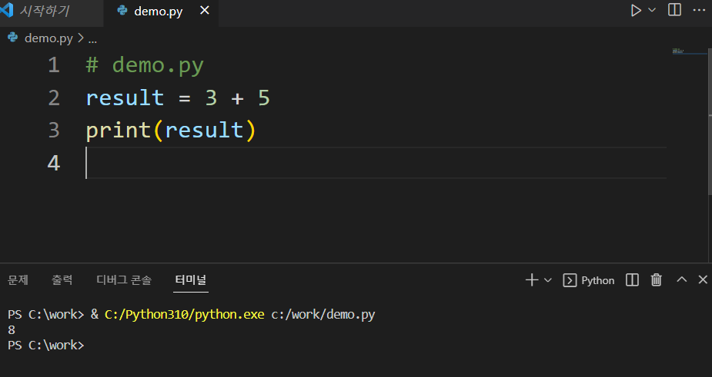
Lesson 5: 설치 및 개발환경
VisualStudio Code에서 파이썬 코드를 실행할 경우 마우스 오른쪽 버튼을 클릭해서 “터미널에서 Python파일 실행(Run Python File in Terminal)”을 클릭하면 됩니다.
실행 결과는 하단에 오픈된 터미널에서 확인할 수 있습니다.
Notes:
20486A
02: Designing ASP.NET MVC 4 Web Applications

Slide 27
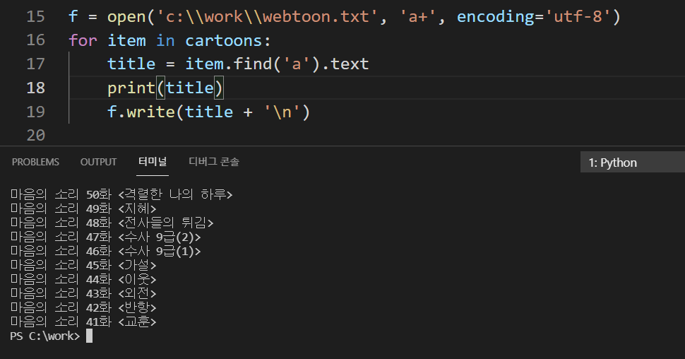
Lesson 5: 설치 및 개발환경
파이썬 활용: 웹 크롤링
Notes:
20486A
02: Designing ASP.NET MVC 4 Web Applications

Slide 28
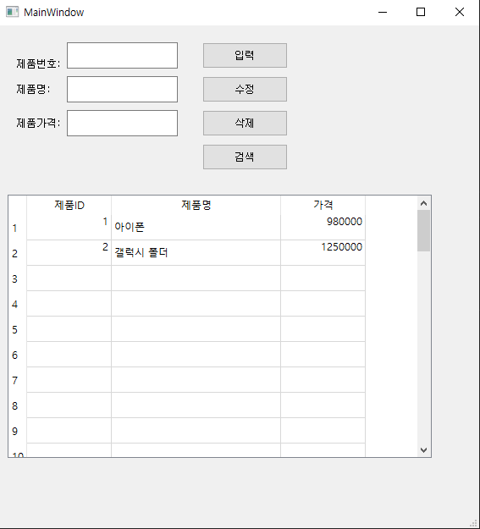
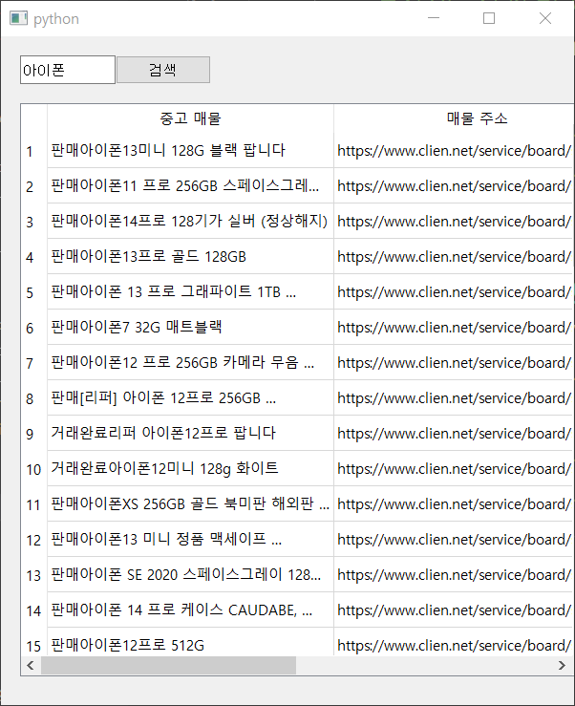
Lesson 5: 설치 및 개발환경
파이썬 활용: pyQt를 사용한 GUI프로그래밍
Notes:
20486A
02: Designing ASP.NET MVC 4 Web Applications

Slide 29
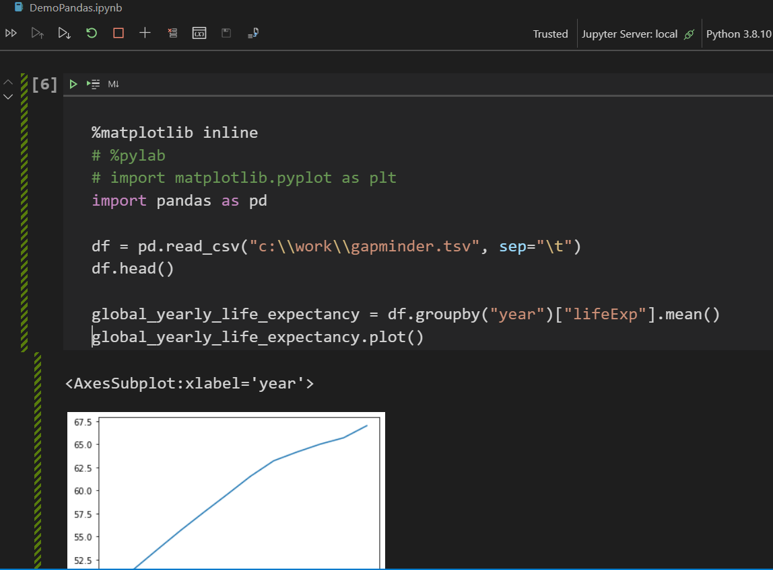
Lesson 5: 설치 및 개발환경
파이썬 활용: 데이터 분석과 시각화
Notes:
20486A
02: Designing ASP.NET MVC 4 Web Applications

